Slide 1


面向内存受限环境的LLM推理内存优化系统
Harbin Institute of Technology
队伍成员：苏安炫、李思甜
指导老师：夏文、李诗逸
Notes:
亮亮图文旗舰店
https://liangliangtuwen.tmall.com

Slide 2
01
项目介绍
02
系统架构
目 录
03
模块设计实现
CONTENTS
04
项目测试
05
项目总结

Slide 3

Part.01
项目介绍

Slide 4
项目介绍
系统架构
模块设计实现
项目测试
项目总结
1.1 项目背景
大语言模型推理面临严峻内存挑战
LLM推理面临严峻内存瓶颈
模型权重规模增长：低比特量化后仍需数GB至数十GB内存
KV Cache增长：随上下文长度、并发Session和表示宽度近似线性增长
边缘设备资源受限：DRAM容量有限，存储带宽显著低于内存带宽
mmap依赖被动缺页：易产生同步I/O等待与不可控的page cache驻留
三类资源具有不同访存与生命周期特征
Dense权重：Layer 0→1→2→…→N顺序访问，每个Token重复相同层级序列
MoE Expert：每个Token仅激活Top-K专家，呈现“全局稀疏、局部密集”的动态工作集
KV Cache：随Session在ACTIVE / IDLE / REVISIT / DEAD间动态演化
三类对象共同竞争有限DRAM与存储I/O，需要运行时主动管理其驻留与迁移

Slide 5
项目介绍
系统架构
模块设计实现
项目测试
项目总结
1.2 项目目标
目标 | 完成情况 | 说明
1、分析 LLM 推理过程的访存行为 | 全部完成 | 完成 Dense Layer 顺序访问、MoE Expert 稀疏激活及 KV Cache 物理驻留与 Session 生命周期分析，形成可观测、可调度的运行时资源视图。
2、使用虚拟内存相关技术减少运行时物理内存量 | 全部完成 | 实现 Dense Layer、MoE Expert 与 KV Block 的显式驻留管理，通过按需加载、动态驱逐、RELEASE / OFFLOAD 等机制降低真实物理内存占用。
3、通过预取等技术掩盖 I/O 延迟，提升推理性能 | 全部完成 | 实现 Dense Ahead、MoE Expert 预测预取及 KV Read/Restore 流水，通过后台异步 I/O 提升计算与数据迁移重叠。
4、构建 Weight-KV-I/O 全局资源协调机制 | 完成核心框架 | 实现 Memory Planner 与 Server Memory Governor，统一协调 Dense、MoE、KV Cache 与 Prefetch 的内存预算、回收和预取。
总计 | 全部完成 | 初赛阶段完成 LLM 推理内存优化系统的核心逻辑设计与实现，并完成内节省和推理性能验证。

Slide 6
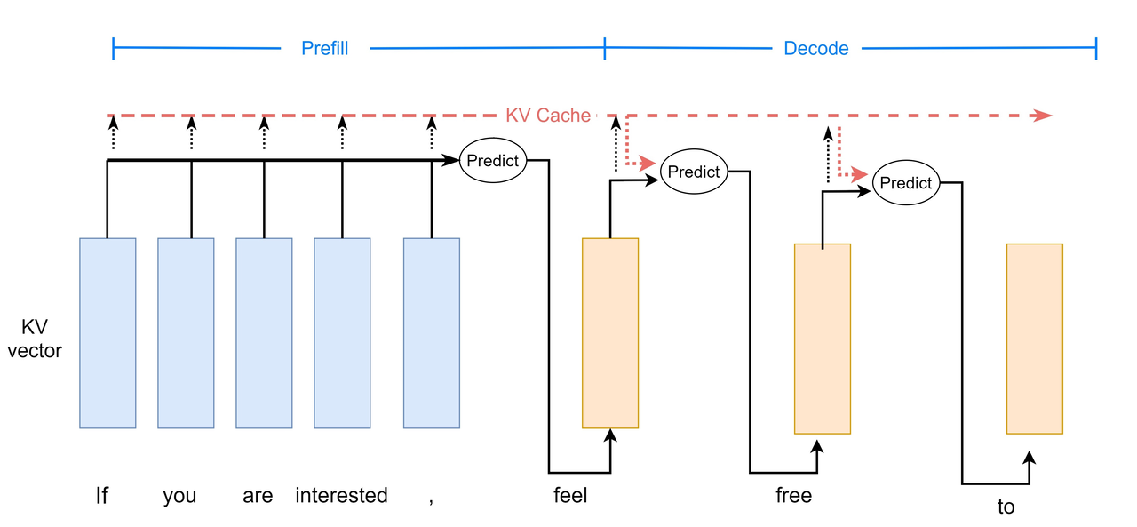
项目介绍
系统架构
模块设计实现
项目测试
项目总结
1.3 研究现状
LLM推理过程具有独特的访存行为特征，是内存优化的出发点。推理分为Prefill和Decode两个阶段：
Prefill阶段：并行处理全部输入Token，在每个注意力层为每个Token计算Key和Value向量，属于计算密集型
Decode阶段：以自回归方式逐Token生成，每个新Token需对所有先前Token的Key-Value对做注意力计算，属于内存带宽受限型
LLM推理过程中的数据搬运可分为三类：
I/O流 | 特征 | 运行时特征
权重I/O | Dense 模型逐层顺序访问全部权重；MoE 模型仅访问 Router 激活的 Top-K Expert | 权重未驻留时需要按需加载，缺页或同步换入直接阻塞计算
KV Cache I/O | Live KV 访问量随上下文长度和并发 Session 增长 | 分层存储后还产生 OFFLOAD 写、Resume 读及 Restore 数据搬运
激活I/O | 主要来自计算中间 Tensor 的读写，Decode 阶段通常小于前两者 | 本项目主要聚焦权重与 KV Cache 的物理驻留和迁移
关键结论：Decode 阶段 Dense、MoE 与 KV Cache 访问特征各异，却共同竞争有限内存与 I/O，需要差异化驻留管理与全局协调。

Slide 7
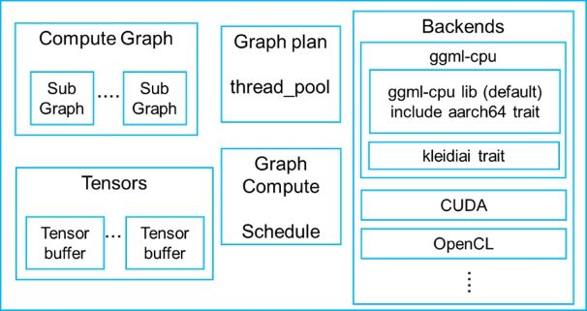
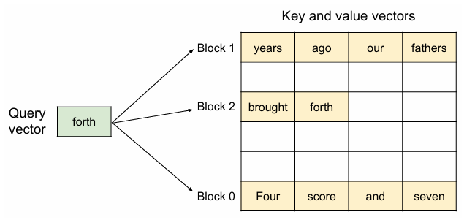
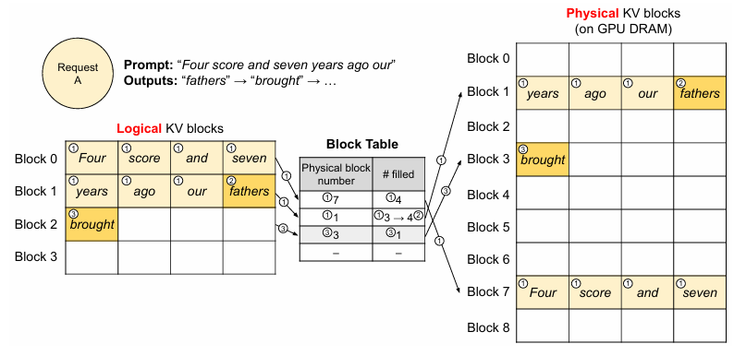
项目介绍
系统架构
模块设计实现
项目测试
项目总结
1.3 研究现状
llama.cpp推理框架
llama.cpp是一个纯C/C++实现的大语言模型推理引擎，具有三个特点：
①零依赖，无需引入PyTorch等框架；
②原生内置多种量化格式；
③支持 CPU / GPU 等多种计算后端。其核心由 GGML 张量计算与后端层 → llama 模型与 KV Cache 管理层 → CLI / HTTP Server 工具层构成。
llama.cpp 原生主要依赖 mmap + page cache 管理权重，内存受限时应用层难以精确控制真实物理驻留，并可能产生同步缺页与缓存抖动。本项目不改变模型计算语义，而是在其运行时数据路径上增加模型结构感知的显式驻留、按需迁移与资源调度机制。
vLLM推理框架
vLLM提出 PagedAttention，将 KV Cache 切分为固定大小的 Block，并通过 Block Table 解耦逻辑 KV 与物理存储，使 KV 可以非连续分配和按 Block 管理。其“逻辑身份与物理驻留解耦”的思想为本项目 KV Cache 的 Block/Cell 生命周期管理提供参考。

Slide 8
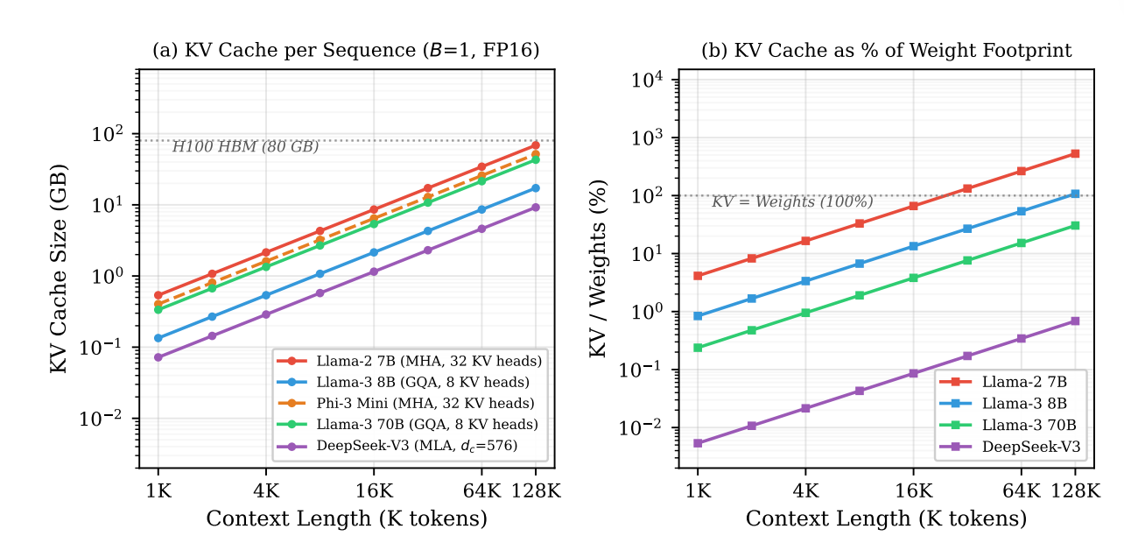
项目介绍
系统架构
模块设计实现
项目测试
项目总结
1.3 研究现状
权重I/O优化
方法 | 核心思路 | 局限性
量化压缩（GPTQ、AWQ、GGUF） | 降低参数精度，减少存储与传输开销 | 压缩比例固定，无法适应实时资源变化
mmap按需加载 | 依赖操作系统缺页机制惰性调入 | 驻留行为不可控，同步缺页阻塞计算
FlexInfer | 异步预取 + 平衡内存锁定 + 灵活张量保留 | 聚焦权重侧，缺少与 KV Cache 的 全局资源协调
LLM in a Flash | 利用FFN激活稀疏性减少闪存读取 | 仅适用于特定稀疏模式
方法 | 核心思路 | 局限性
PagedAttention | Block 分页管理，逻辑 KV 与物理存储解耦 | 主要解决块级分配与驻留管理
SolidAttention / KVSwap | DRAM–SSD 分层迁移，按需换出/恢复 KV | 恢复 I/O 与数据搬运成本仍需优化
Bidaw | 根据复用特征选择高价值 KV | 仍需结合真实物理收益与迁移成本决策
KIVI / KVQuant | 低比特表示减少 KV 容量与传输量 | 存在表示精度与计算路径权衡
Prefix Cache / SGLang | 复用公共前缀，减少重复 KV 构建 | 不直接解决全部驻留压力
KV Cache I/O优化

Slide 9
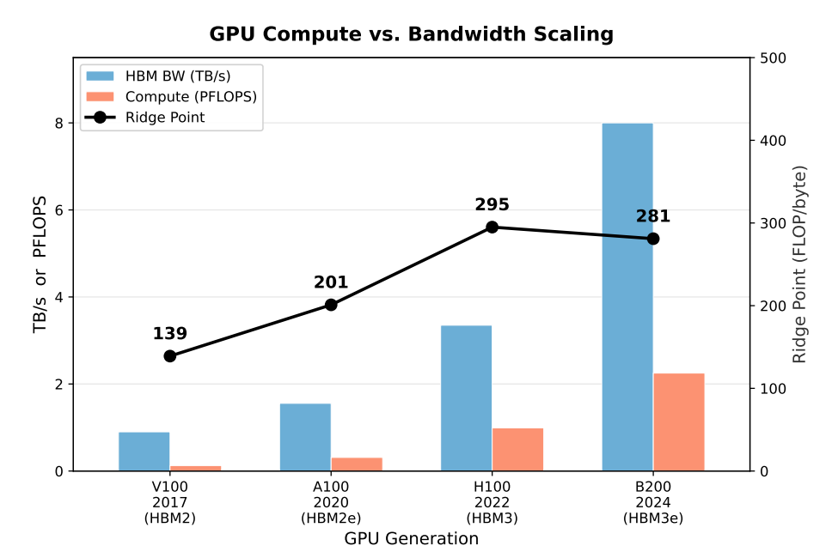
项目介绍
系统架构
模块设计实现
项目测试
项目总结
1.3 研究现状
边缘端部署的特殊挑战
挑战 | 具体约束
内存容量严格受限 | DRAM通常4-12GB，无法容纳70B模型
存储带宽有限 | eMMC/UFS闪存，顺序读500MB/s-2GB/s
计算能力异构 | 部分设备仅依赖CPU推理
功耗与散热 | 电池与散热限制高功耗运行
面向数据中心的优化方案无法直接迁移，
需针对边缘端存储层次和计算资源设计专门优化。

Slide 10
项目介绍
系统架构
模块设计实现
项目测试
项目总结
1.3 项目切入点
三个核心不足：
权重、KV Cache 与预取独立管理： Dense、MoE、KV 与 Prefetch 共同竞争有限物理内存和存储带宽，各模块独立扩张容易产生内存与 I/O 冲突。
权重管理缺乏访存模式感知： mmap 依赖被动缺页，无法利用 Dense Layer 顺序访问与 MoE Expert 稀疏工作集主动控制权重驻留。
KV Cache 缺少物理收益—恢复代价权衡： 仅按逻辑容量或 LRU 驱逐，难以判断真实 DRAM 释放量，也无法同时考虑 OFFLOAD、Restore、Reuse 与频繁换入换出的代价。
本项目切入点：
构建统一的运行时内存治理框架，将 Dense权重、MoE Expert与KV Cache纳入同一资源管理体系：
• 以 Layer、ExpertGroup、KV Block/Cell 为基本管理粒度，实现结构感知的显式驻留管理 • 根据物理内存压力动态执行加载、回收、RELEASE / OFFLOAD 与 Exact Restore • 利用 Dense 顺序访问、MoE 路由预测和 Session 生命周期进行异步预取与恢复 • 通过 Memory Planner + Server Memory Governor 统一协调内存预算、I/O 与资源再分配

Slide 11
Part.02
系统架构

Slide 12
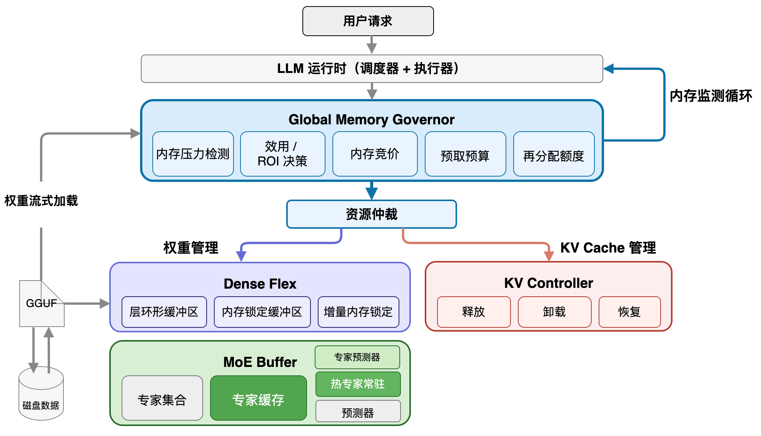
项目介绍
系统架构
模块设计实现
项目测试
项目总结
2.1 系统整体架构
层级 | 功能
推理执行层 | LLM 前向计算，暴露 Layer / Expert / Session 运行状态
全局控制与调度层 | Memory Planner + Memory Governor：预算规划、压力感知与资源仲裁
专用内存管理层 | Dense Flex / MoE Buffer / KV Controller：差异化驻留、回收与恢复
虚拟内存与存储层 | DRAM / SSD + mmap / madvise / pread / O_DIRECT
Dense Layer、MoE ExpertGroup、KV Block / Cell 差异化驻留管理
Global Memory Governor 统一协调物理内存与 I/O 资源

Slide 13
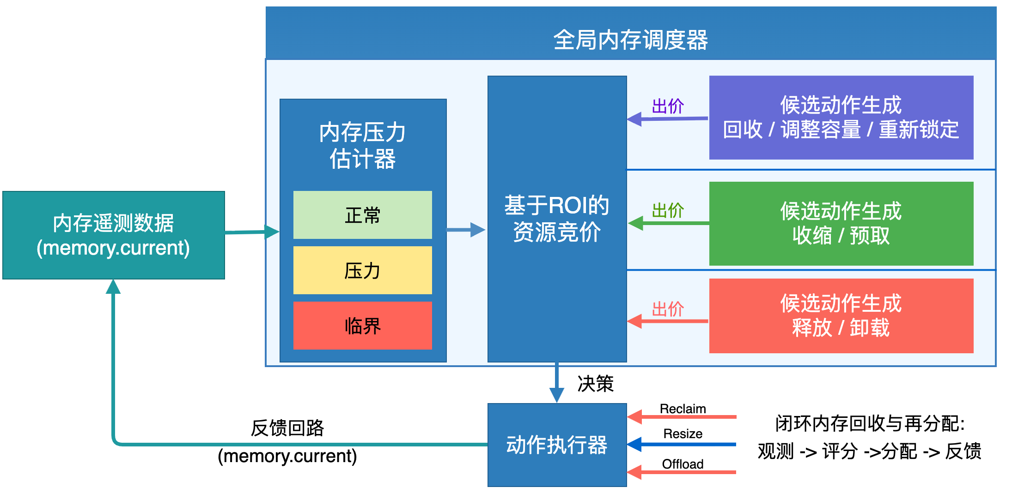
项目介绍
系统架构
模块设计实现
项目测试
项目总结
2.2 系统核心组成
Dense Flex：Layer 级权重驻留：
Layer Working Set + Ring / Pin + Prefetch + Reclaim
MoE Buffer：ExpertGroup 动态工作集：
ExpertGroup + Admission / Prefetch + Eviction + Dynamic Budget
KV Cache：Block / Session 生命周期管理：
Physical Budget + RELEASE / OFFLOAD + Exact Restore + Hot/Cold
全局资源管理：
Memory Planner（加载期规划） + Server Memory Governor（运行期治理）
Pressure Gate + ROI Auction + Unified Prefetch + Reallocation Credit

Slide 14
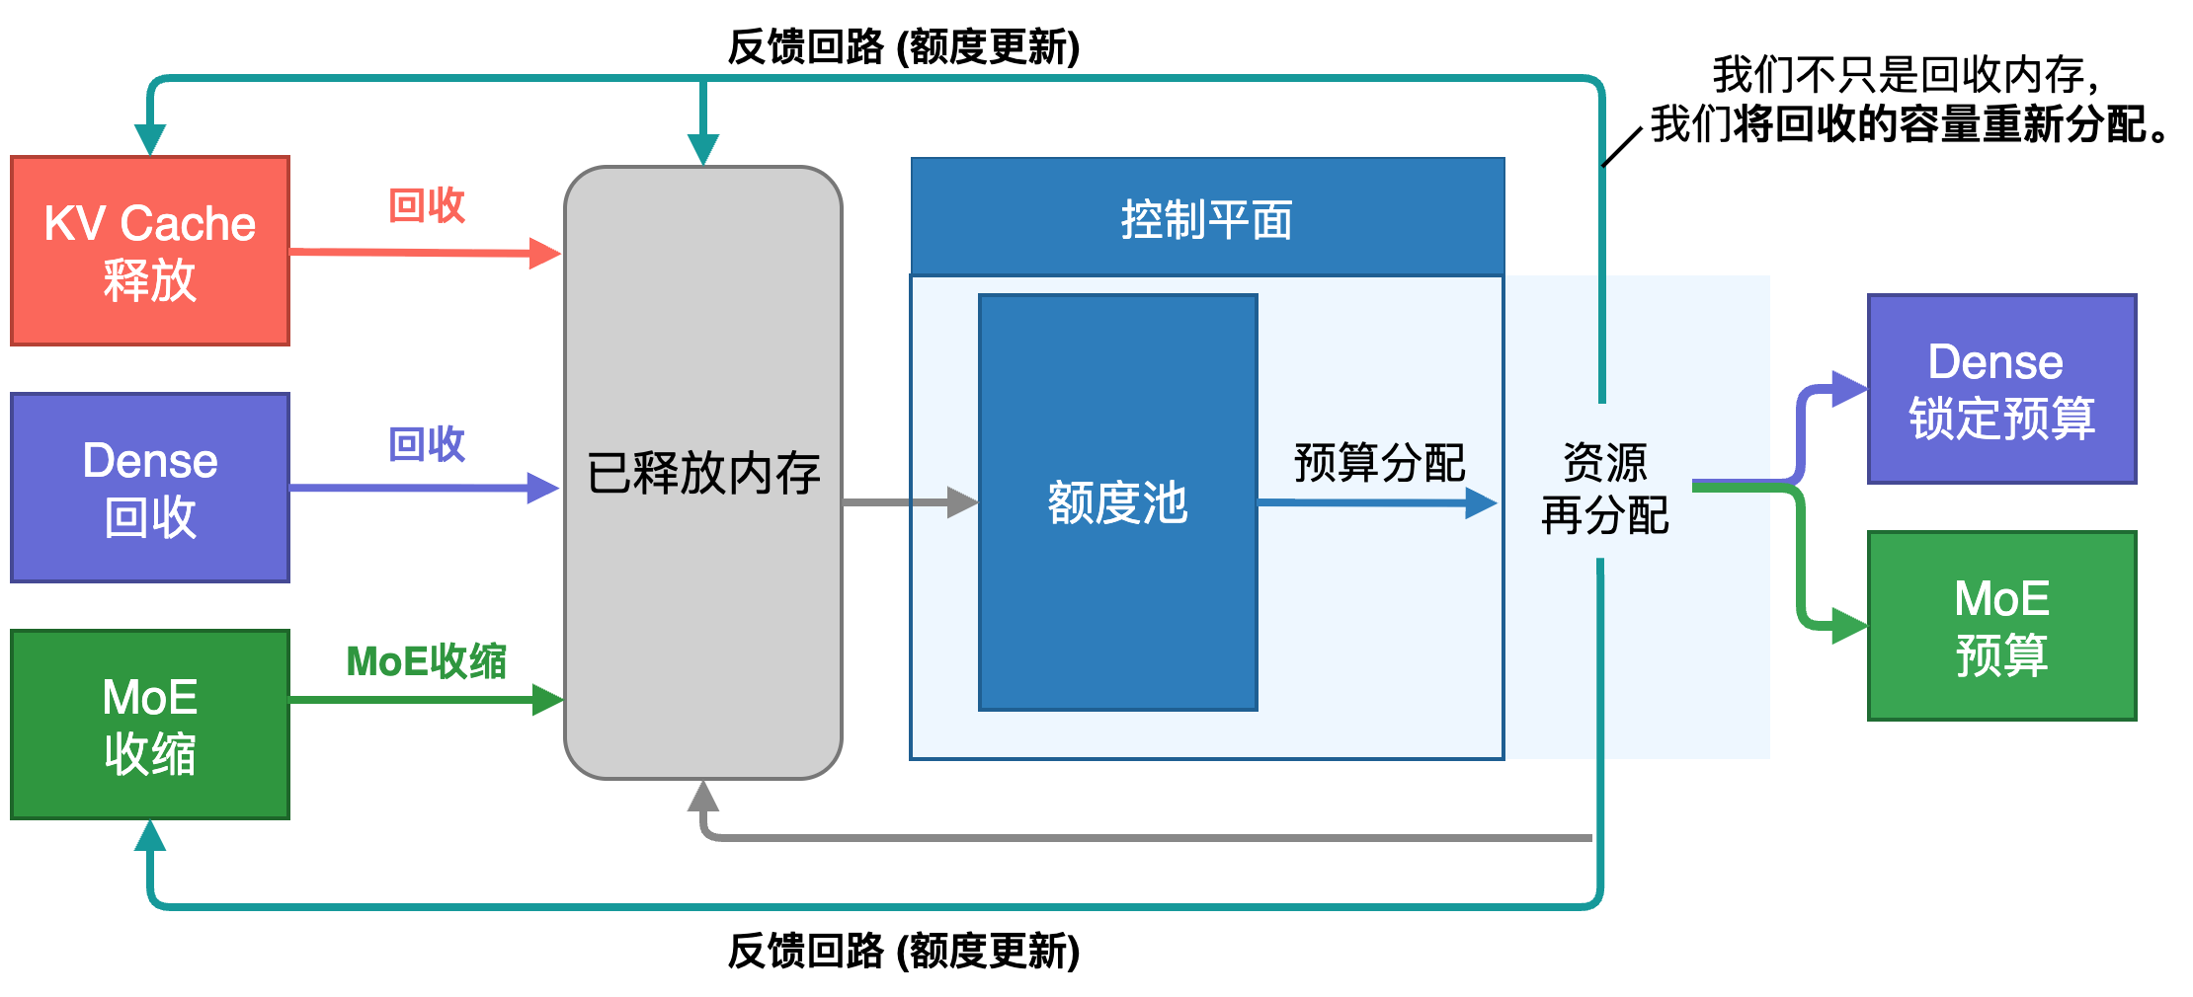
项目介绍
系统架构
模块设计实现
项目测试
项目总结
2.3 资源回收与再分配闭环
资源回收：Dense Reclaim + MoE Shrink + KV RELEASE / OFFLOAD
真实收益反馈：根据实际物理内存释放量生成 Reallocation Credit
资源再分配：安全内存范围内，将额度分配给高收益驻留、工作集与关键预取
闭环治理：Observe → Reclaim → Credit → Reallocate → Feedback

Slide 15
Part.03
模块设计实现

Slide 16
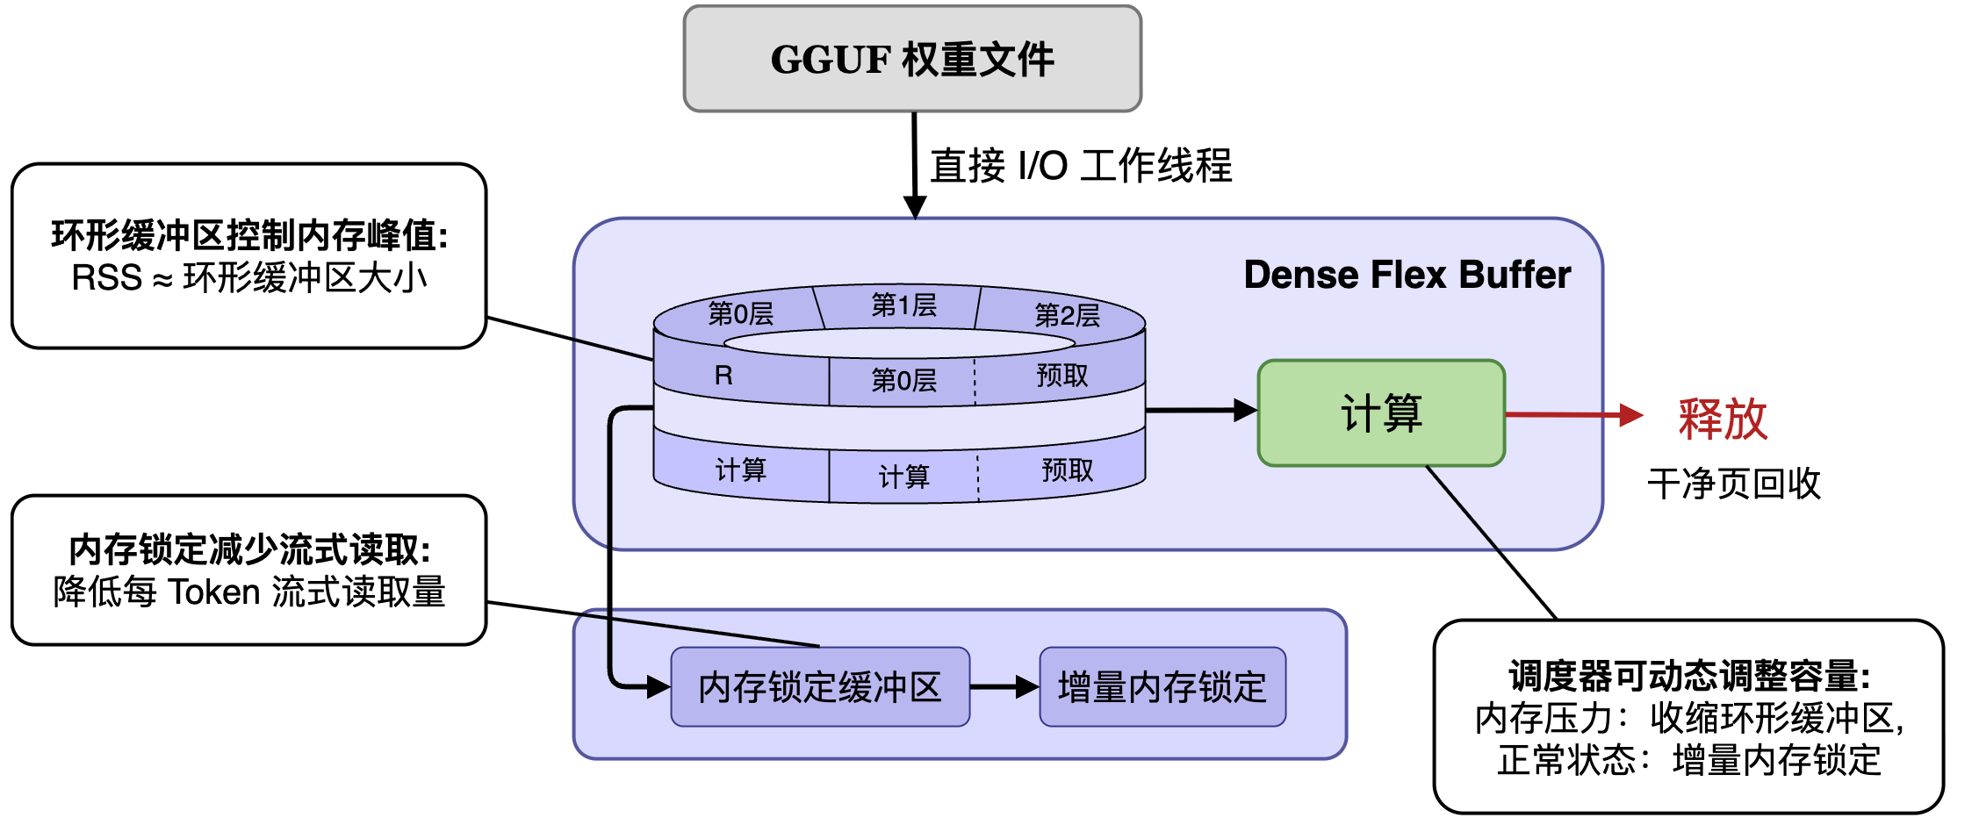
项目介绍
系统架构
模块设计实现
项目测试
项目总结
3.1.1 Dense Flex 机制
应用层显式控制的 Layer Working Set：
Layer Ring：有限驻留窗口
固定匿名 Slot 循环复用，仅保持当前计算附近的 Layer 驻留
Prefetch：计算与 I/O 重叠
根据当前 Layer 预取后续权重，后台 I/O 提前完成数据准备
Reclaim / Pin：动态调整 Working Set
低收益 Layer 清理回收，高价值 Tensor 按预算保持驻留

Slide 17
项目介绍
模块设计实现
系统架构
模块设计实现
项目测试
项目总结
3.1.2 Dense 的关键决策
有限内存下，Dense Flex 需要持续回答三个问题：
驻留多少？—— Risk-Aware Budget + Balanced Locking
根据内存上限与安全余量确定 Lock Budget，并在各 Layer 间均衡分配，避免过度驻留触发 OOM
驻留谁？—— Cost-aware Pin + Delta Pin
固定预算内按收益/成本选择高价值 Tensor；回收得到新额度后，再异步增量锁定高 ROI 对象。
提前多少？—— Adaptive Ahead
根据 I/O、计算与等待时间动态调整预取深度，在隐藏 I/O 与避免过度预取之间取平衡。
固定窗口 → 预算驱动、自适应的 Layer Working Set

Slide 18
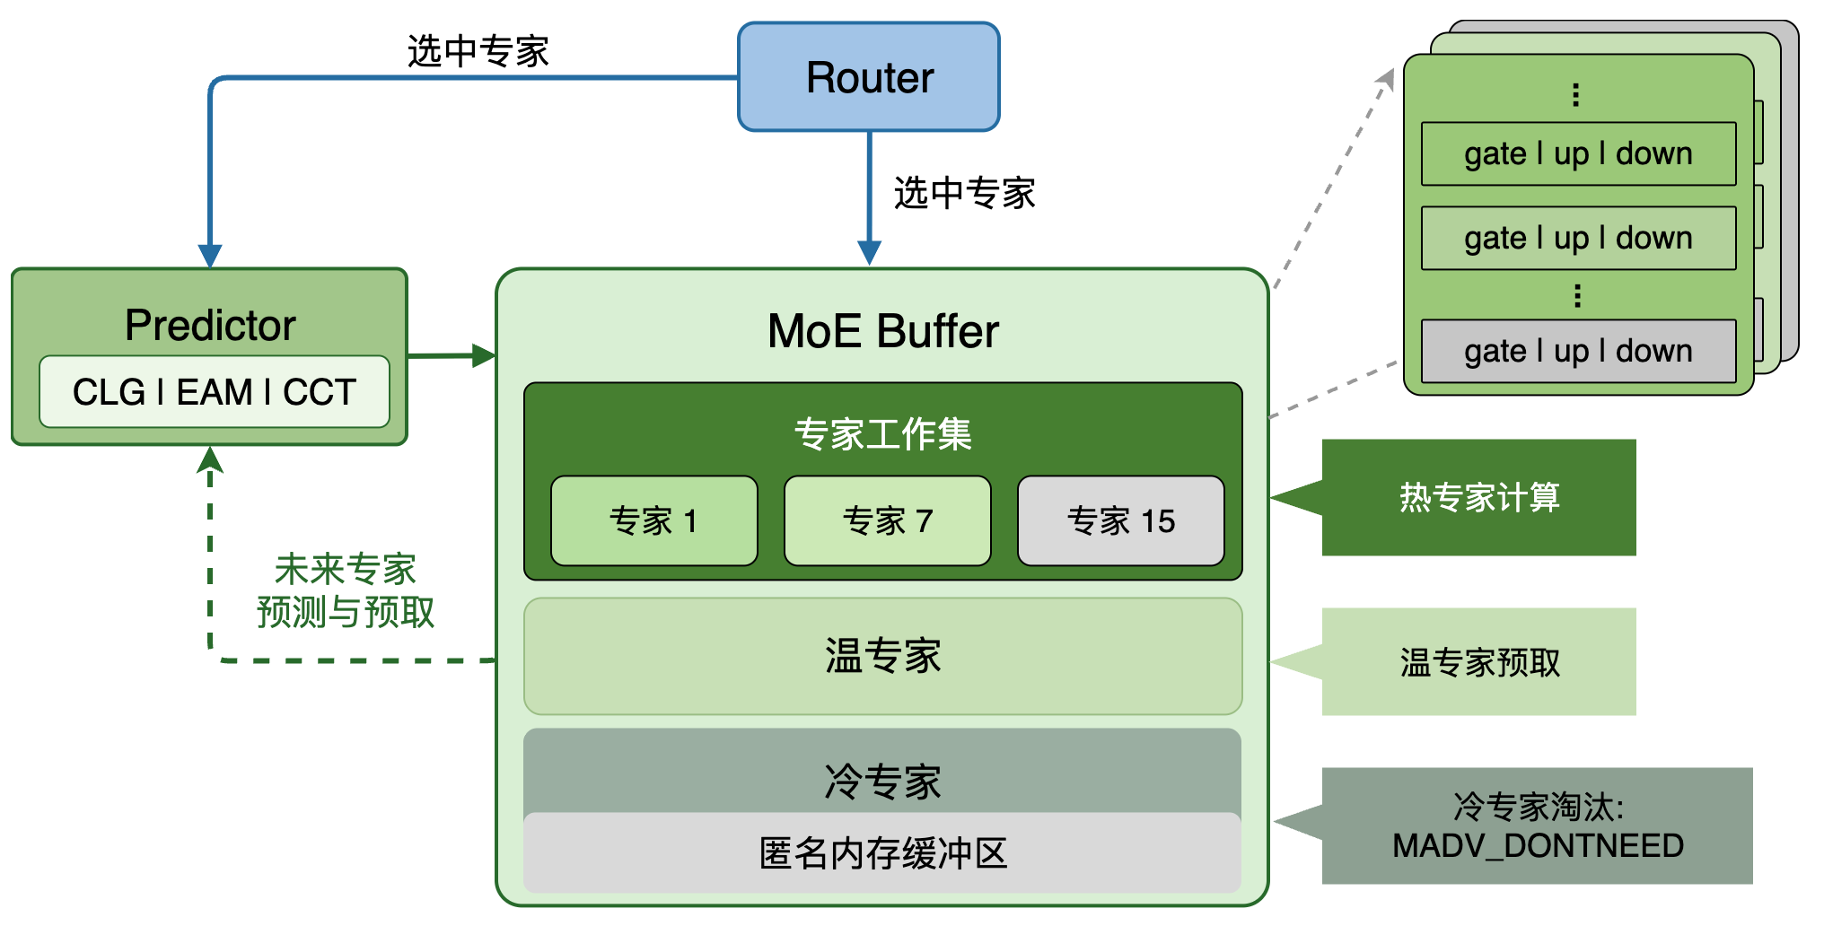
项目介绍
系统架构
模块设计实现
项目测试
项目总结
3.2.1 MoE Buffer 机制
稀疏专家的动态 Working Set：
ExpertGroup：专家级显式驻留
以 (Layer, Expert) 为管理粒度，Expert Slice 独立加载、命中与驱逐
Working Set：热点专家动态保留
当前激活 + 预测候选 + 历史高频 Expert 共同构成有限工作集
Admission / Prefetch：按收益加载
CLG / EAM / CCT 生成候选，Ranked Prefetch 优先加载高概率、高价值 Expert
Eviction / Budget：压力感知淘汰
低收益 ExpertGroup 优先驱逐，动态调整 Budget，抑制 Thrashing
核心思想：只让当前最有价值的 Expert 驻留，避免低预算下反复 Evict / Reload 形成 I/O Thrashing

Slide 19
项目介绍
模块设计实现
系统架构
模块设计实现
项目测试
项目总结
3.2.2 MoE 的关键决策
有限内存下，MoE Buffer 需要持续回答三个问题：
预算多大？ —— Warm Working Set Estimator + Dynamic Budget
根据 Expert 访问频率、复用距离、Hot Score 与 Group 大小估计活跃工作集，并结合 memory.max 动态调整 MoE Budget，避免预算过小导致频繁 Evict / Reload。
保留谁？ —— Demand Admission + Group-level Eviction
真实访问先经过 Admission；达到预算上限后，综合未来使用距离、近期频率、预测置信度与系统压力，优先驱逐低收益 ExpertGroup。
预取谁？ —— CLG / EAM / CCT + Ranked Prefetch
CLG / EAM 预测后续可能激活的 Expert，按预测分数与收益排序进入异步预取队列；CCT 辅助 Retention 与 Eviction Protection。
完整专家集合 → 预算驱动、收益感知的动态 Expert Working Set

Slide 20
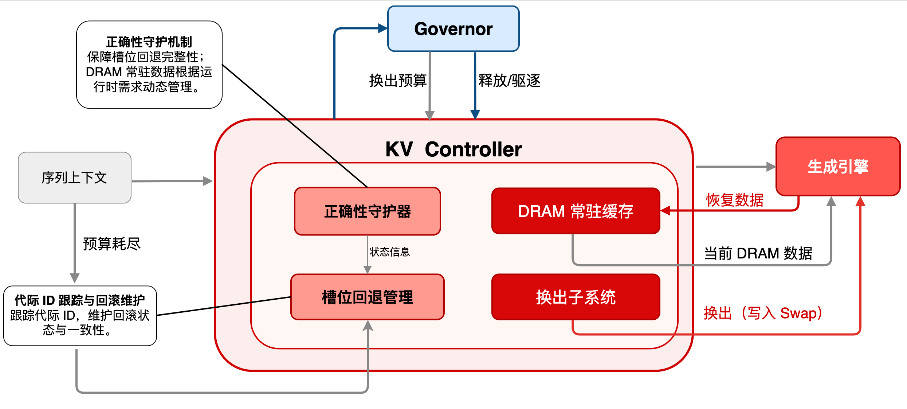
项目介绍
系统架构
模块设计实现
项目测试
项目总结
3.3 KV 物理驻留与 Session 生命周期
核心设计：
生命周期解耦：逻辑历史 ≠ 物理驻留
以 Block / Cell 为物理管理粒度，将 Session 生命周期与 KV Physical State 分离。
RELEASE：无价值数据直接回收
dead / unowned KV 直接释放物理页，无需写入 Backing Store。
OFFLOAD：有价值数据按需换出
idle-live KV 先完整写入固定槽位 Backing，再释放 DRAM；后续仍可恢复。
Exact Restore：重访前完整恢复
Session REVISIT 时执行 PREFETCH / RESTORE，完整恢复所需 KV 后才允许计算继续。

Slide 21
Part.04
项目测试

Slide 22
项目介绍
系统架构
模块设计实现
项目测试
项目总结
4.1 测试环境
环境指标 | 环境参数
Linux发行版 | Ubuntu 22.04
Linux内核 | 5.15.0+
机器模式 | 物理机
内存大小 | 23GB
处理器 | x86-64，8核
存储 | SSD，读速279MB/s
模型 | Llama-3-8B-Instruct-Q4_K_M.gguf
模型大小 | 4.58GB
环境类型 | native环境 / window环境
内存限制方式 | cgroup v2（memory.max）
测试工具 | llama-bench、llama-perplexity
实验均在同一物理机、操作系统与 SSD环境下进行，通过 cgroup v2 memory.max 构造不同内存压力，保证各方案对比条件一致。分别针对 Dense Layer、MoE Expert 与 KV Cache 建立受控实验，并结合运行时 Trace 分析真实资源行为。
测试关注四点：
物理驻留： RSS / mincore 是否真实下降
运行性能： TPS / TPOT、I/O Wait 与 Resume Gate 代价
运行稳定性： 严格内存限制下是否 OOM / Thrashing
正确性： 优化前后模型计算语义是否一致

Slide 23
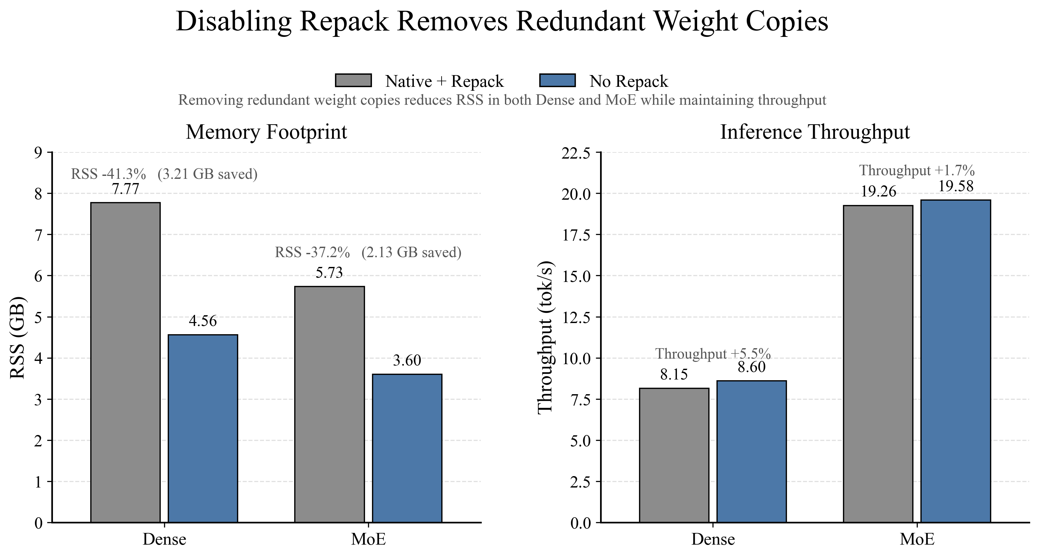
项目介绍
系统架构
模块设计实现
项目测试
项目总结
4.2.1 消除 Repack 冗余权重驻留
关闭 repack 后，Dense 与 MoE 模型的基础 RSS 均明显下降。 Dense 模型 RSS 从 7.77GB 降至 4.56GB，减少约 3.21GB（41.3%）； MoE 模型 RSS 从 5.73GB 降至 3.60GB，减少约 2.13GB（37.2%）。
同时吞吐未下降，说明 repack 形成的匿名权重副本属于可消除的冗余驻留，为后续显式 Residency 管理释放更多物理内存。
配置 | RSS | 吞吐 | 说明
Dense native | 7.77 GB | 8.15 tok/s | mmap + repack 匿名副本
Dense no repack | 4.56 GB | 8.60 tok/s | 消除额外权重复制
MoE native | 5.73 GB | 19.26 tok/s | expert 全量驻留
MoE no repack | 3.60 GB | 19.58 tok/s | Buffer 直接管理 expert 权重

Slide 24
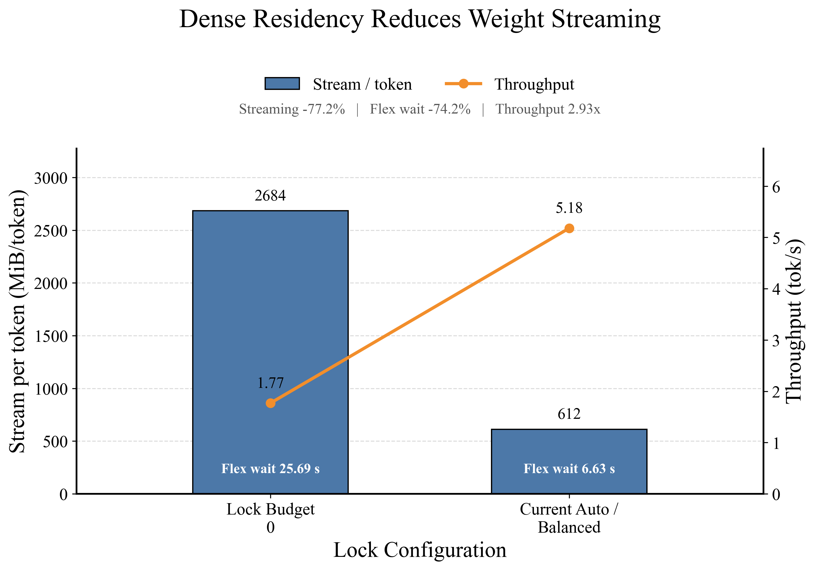
项目介绍
系统架构
模块设计实现
项目测试
项目总结
4.2.2 Dense 显式驻留降低 Weight Streaming
Dense 模型每个 Token 均需重复访问完整权重，若有效权重不能保持驻留，将产生大量重复 Weight Streaming。
引入显式 Residency 后： Stream/token：2684 → 612 MiB，下降 77.2%； Flex Wait：25.69 → 6.63 s，下降 74.2%； 吞吐：1.77 → 5.18 tok/s，提升 2.93×。
结论：显式维护 Layer Working Set，可显著减少重复权重读取
与同步 I/O 等待，提高受限内存下的 Dense 推理吞吐。

Slide 25
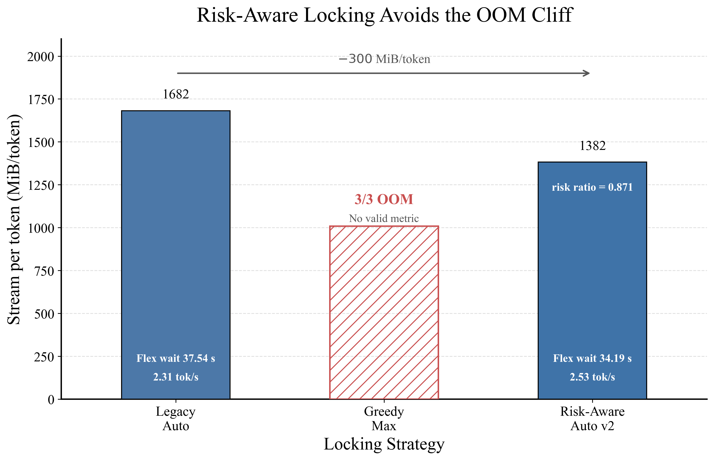
项目介绍
系统架构
模块设计实现
项目测试
项目总结
4.2.3 Risk-Aware Lock
避免 OOM 边界
权重锁定并非越多越好：过度扩大 Residency 会挤占运行时内存，并直接触发 OOM。
Legacy Auto： 1682 MiB/token，37.54 s Wait，2.31 tok/s； Greedy Max： 3/3 运行均触发 OOM； Risk-Aware Auto v2： 1382 MiB/token，34.19 s Wait，2.53 tok/s。
在安全运行前提下，Risk-Aware 相比 Legacy 减少约 300 MiB/token Streaming。
结论：Lock Budget 需要同时权衡驻留收益与 OOM 风险，
而不是简单最大化权重驻留。

Slide 26
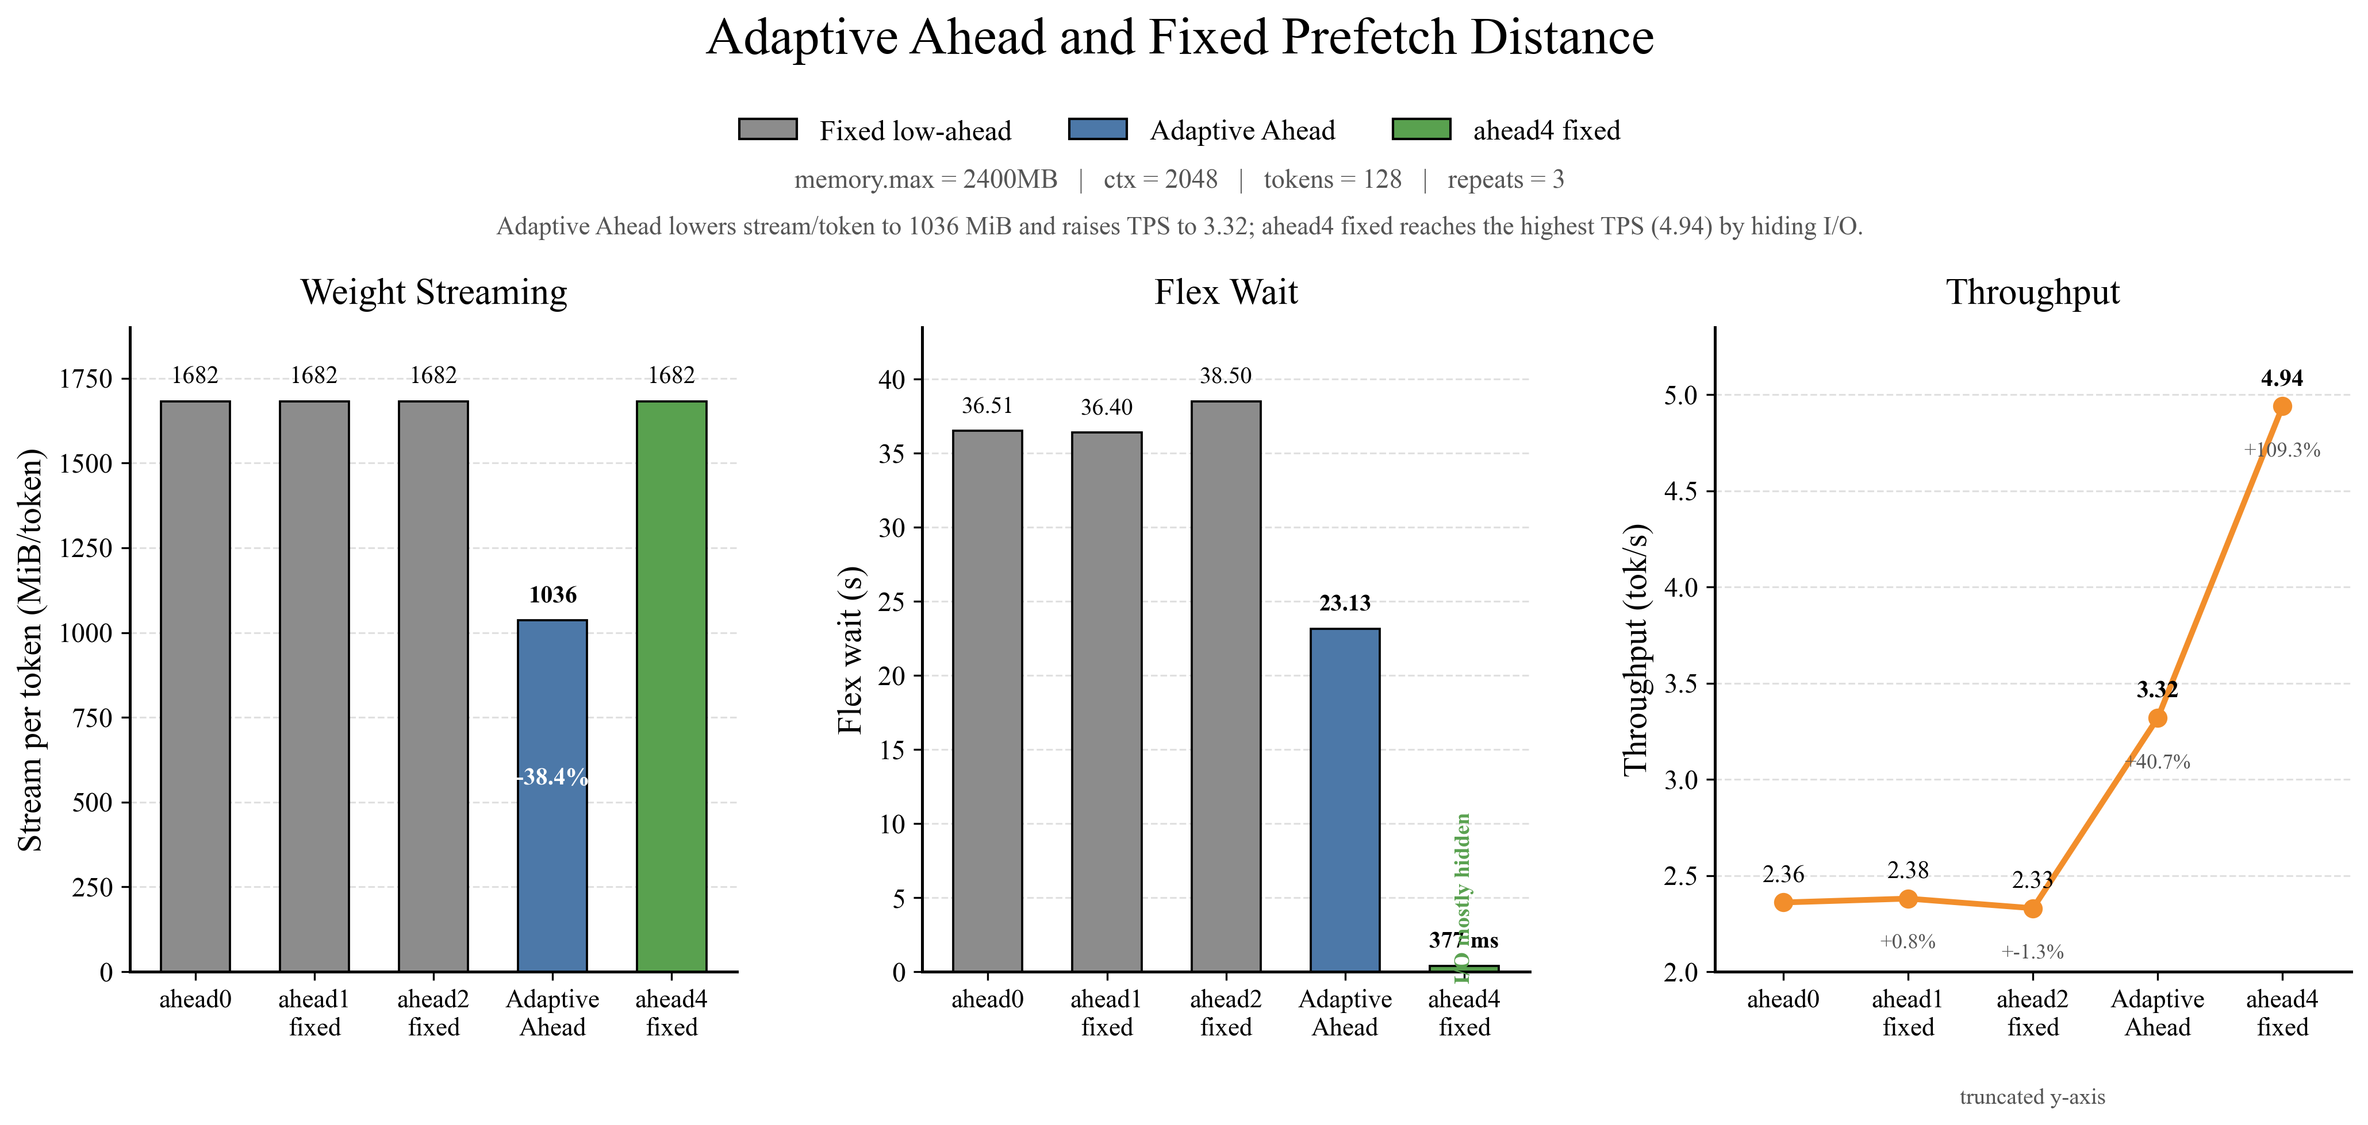
项目介绍
系统架构
模块设计实现
项目测试
项目总结
4.2.4 Adaptive Ahead 权重预取调度
Ahead 策略 | Stream/token | Flex Wait | 吞吐 | Ahead 策略
ahead0 | 1682 MiB | 36.51 s | 2.36 tok/s | ahead0
ahead1 fixed | 1682 MiB | 36.40 s | 2.38 tok/s | ahead1 fixed
ahead2 fixed | 1682 MiB | 38.50 s | 2.33 tok/s | ahead2 fixed
Adaptive Ahead | 1036 MiB | 23.13 s | 3.32 tok/s | Adaptive Ahead
ahead4 fixed | 1682 MiB | 0.377 s | 4.94 tok/s | ahead4 fixed
结论：Adaptive Ahead 将 Stream/token 降低 38.4%，Flex Wait 由 36.51 s 降至 23.13 s，TPS 提升至 3.32 tok/s；能够有效避免固定低 Ahead 的 I/O Stall。

Slide 27
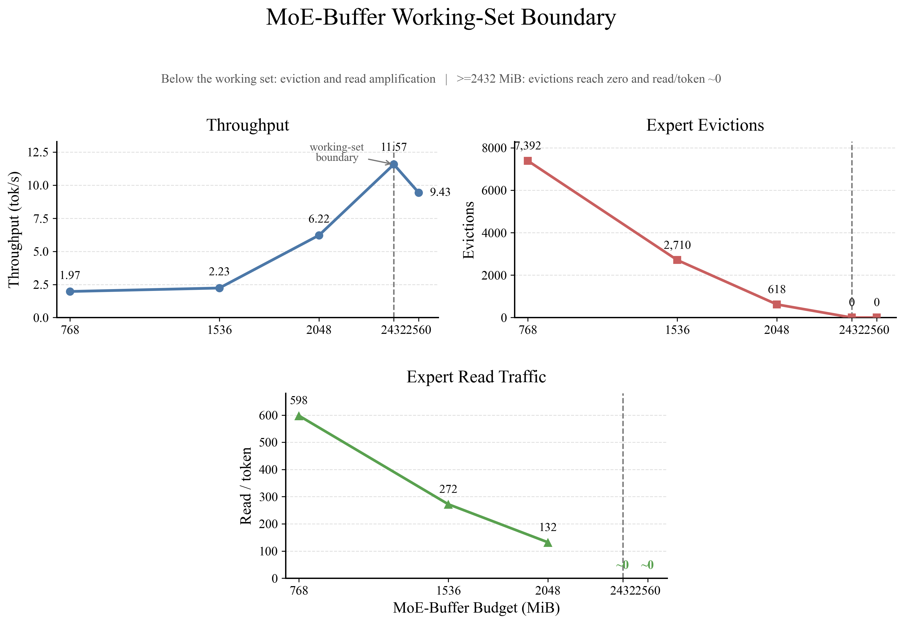
项目介绍
系统架构
模块设计实现
项目测试
项目总结
4.3.1 MoE-Buffer 工作集边界
MoE Buffer 存在明显的 Expert Working Set 边界。Budget 低于工作集时，活跃 Expert 无法稳定驻留，产生大量 Eviction / Reload，系统进入 I/O Thrashing。
当 Budget 增至约 2432 MB 后，Evictions 降至 0、Read/token 接近 0，说明主要活跃 Expert 已被 Buffer 覆盖。
Budget | Evictions | Read/token | 吞吐 | 状态
768 MB | 7392 | 598 | 1.97 tok/s | 严重抖动
1536 MB | 2710 | 272 | 2.23 tok/s | 过渡状态
2048 MB | 618 | 132 | 6.22 tok/s | 开始收敛
2432 MB | 0 | ≈0 | 11.57 tok/s | 工作集边界
2560 MB | 0 | ≈0 | 9.43 tok/s | 超出有效工作集
结论：MoE 优化的关键不是缓存全部 Expert，而是用有限 Budget 准确覆盖活跃 Expert Working Set。

Slide 28
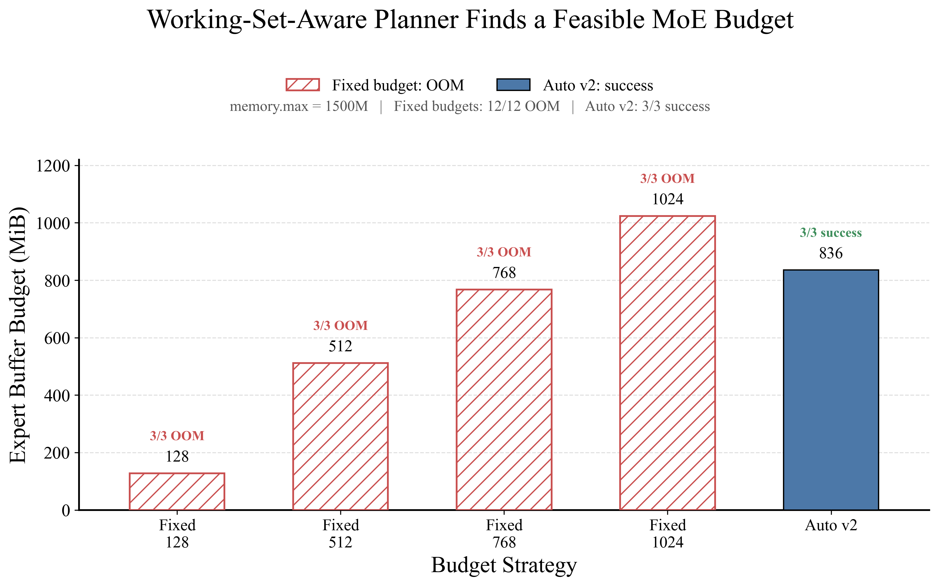
项目介绍
系统架构
模块设计实现
项目测试
项目总结
4.3.2 MoE Budget Planner 自动预算选择
固定 Expert Budget 难以同时适应工作集需求与严格内存上限。MoE Planner 根据 Warm Working Set、memory.max、安全余量与运行时固定内存自动计算 Expert Budget。
在 1500MB memory.max 下，固定 128–1024MB Budget 均无法稳定运行；Auto Planner v2 自动选择 836MB，3 次测试全部成功。
策略 | Expert Budget | 运行结果 | 状态
Fixed | 128 MB | 3/3 OOM | 无法运行
Fixed | 512 MB | 3/3 OOM | 无法运行
Fixed | 768 MB | 3/3 OOM | 无法运行
Fixed | 1024 MB | 3/3 OOM | 无法运行
Auto Planner v2 | 836 MB | 3/3 Success | 稳定运行
结论：MoE Budget 不是“越大越好”，而要根据 Expert Working Set 与真实内存边界自动规划可行预算。

Slide 29
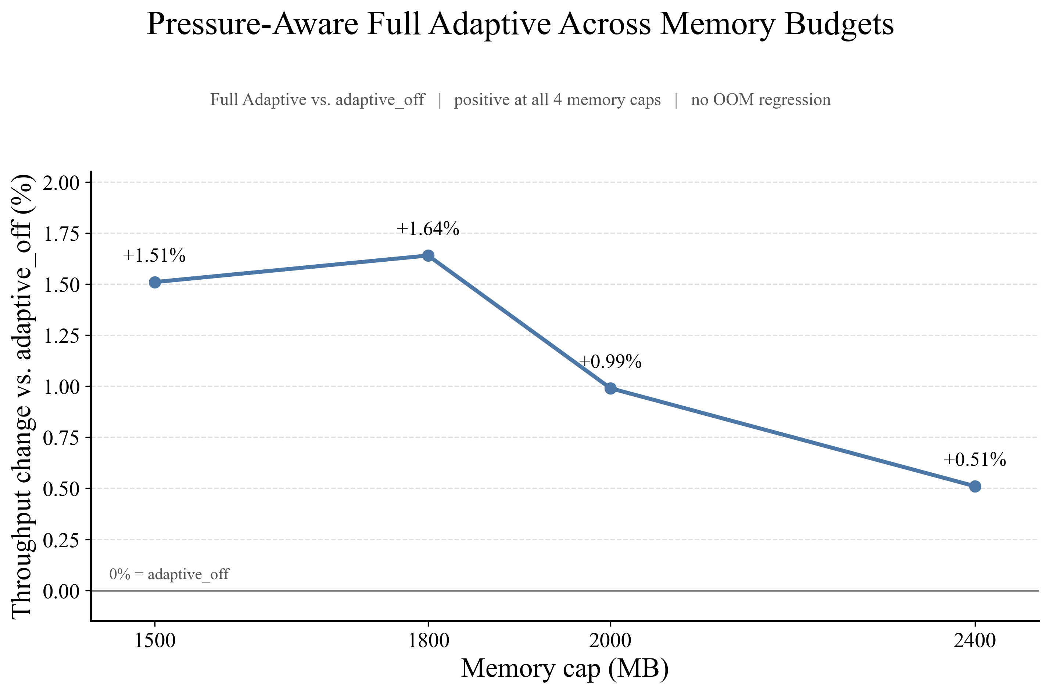
项目介绍
系统架构
模块设计实现
项目测试
项目总结
4.3.3 Pressure-Aware Full Adaptive 跨内存预算测试
固定保护窗口难以适应不同内存压力：保护过强会挤占空间，保护过弱又容易误驱逐热点 Expert。
Pressure-Aware Full Adaptive 根据实时 Memory Pressure 动态调整 Expert 保护范围。 在 1500–2400MB 四档 memory cap 下均保持正向吞吐收益，且无 OOM 回归。
Memory Cap | 相对 adaptive_off TPS | 状态 | 说明
1500 MB | +1.51% | 提升 | 极低内存
1800 MB | +1.64% | 提升 | 最大跨档收益
2000 MB | +0.99% | 提升 | 中等压力
2400 MB | +0.51% | 提升 | 高预算场景
结论：Pressure-Aware 的价值不在单一 Budget 下追求最高吞吐，而在不同内存压力下保持稳定、正向的自适应收益。

Slide 30
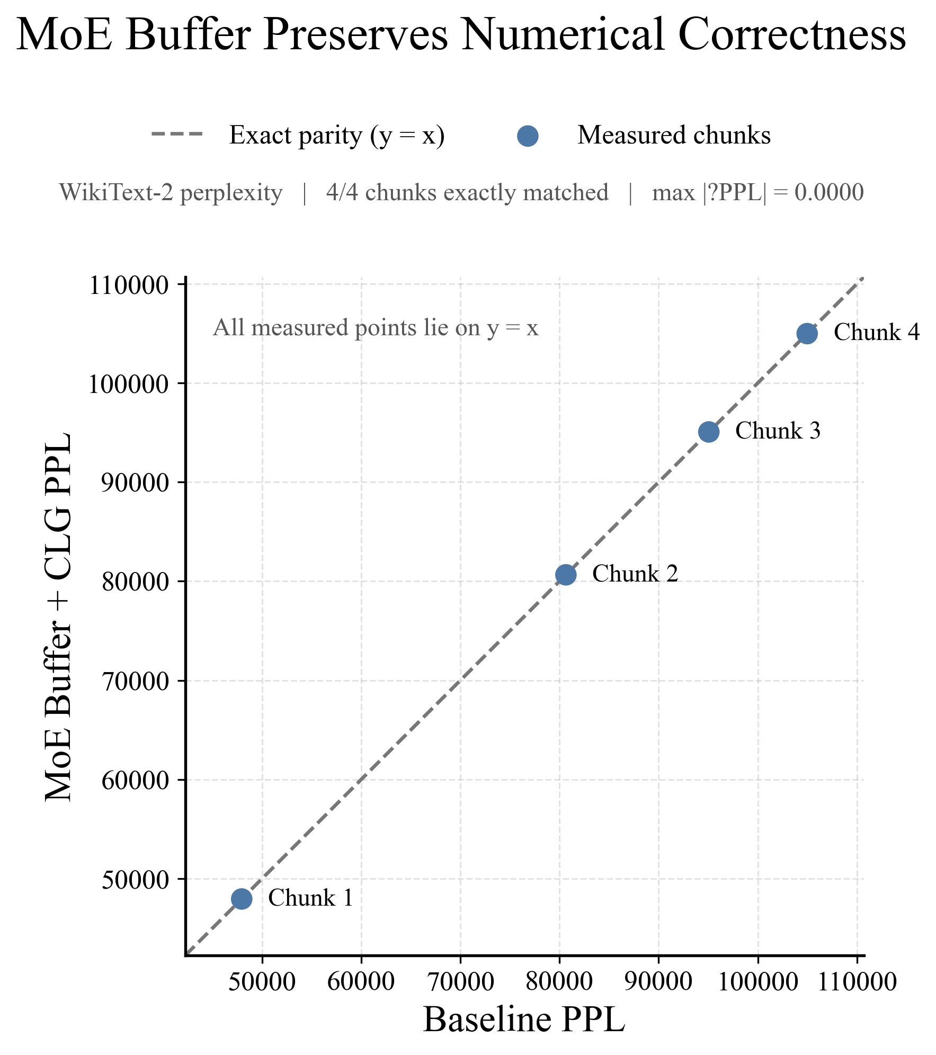
项目介绍
系统架构
模块设计实现
项目测试
项目总结
4.3.4 MoE Buffer 数值正确性验证
MoE Buffer 将 Expert 权重从 mmap 被动访问改为显式 Slice Streaming，并通过 Pointer Repoint 接入 GEMM 计算路径。在 WikiText-2 上使用 llama-perplexity，对比 mmap Baseline 与 MoE Buffer + CLG 路径。 4 个测试 Chunk 的 PPL 均完全一致，max |ΔPPL| = 0。
说明 Expert Slice 加载、状态切换与指针重定向未改变已测试模型的数值语义。
Chunk | Baseline PPL | MoE Buffer + CLG PPL | Δ
1 | 47948.2078 | 47948.2078 | 0
2 | 80646.3078 | 80646.3078 | 0
3 | 95059.6850 | 95059.6850 | 0
4 | 104976.4199 | 104976.4199 | 0

Slide 31
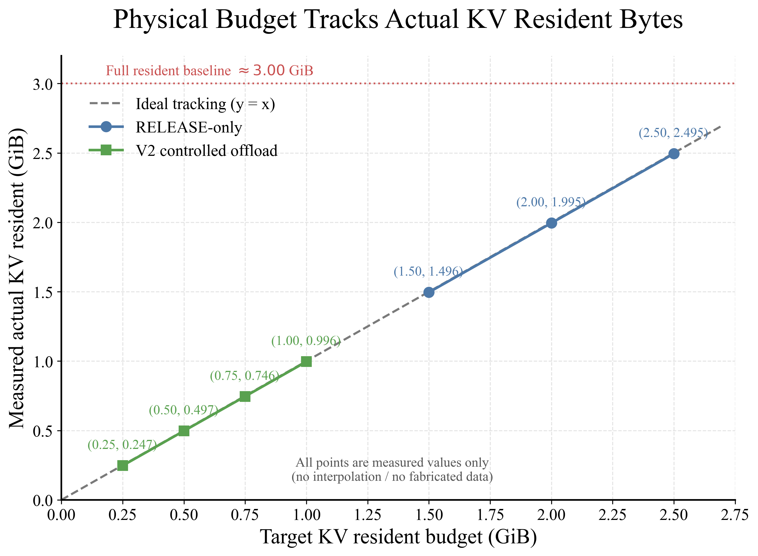
项目介绍
系统架构
模块设计实现
项目测试
项目总结
4.4.1 KV Cache 物理驻留控制
■ Resident基线：
KV physical resident ≈ 3.00 GiB ■ RELEASE-only：
target 2.5 / 2.0 / 1.5 GiB，实际驻留 2.495 / 1.995 / 1.496 GiB ■ V2 controlled offload：
最低压至 0.247 GiB，KV物理驻留最大减少 91.8%
■ 8组预算、16次运行均达target：
实际驻留与目标预算基本重合

Slide 32
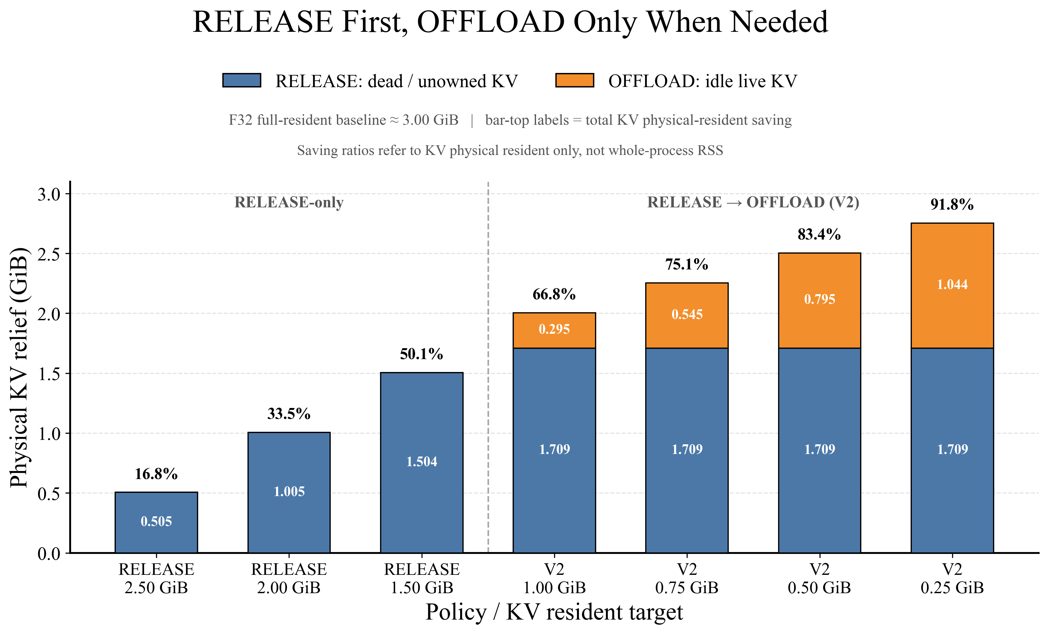
项目介绍
系统架构
模块设计实现
项目测试
项目总结
4.4.2 KV Cache分层回收测试
RELEASE-only 阶段无需迁移 live KV，即可分别释放 0.505 / 1.005 / 1.504 GiB 物理内存；当目标继续收紧时，V2 进一步通过 OFFLOAD 释放 idle-live KV。 在 0.25 GiB target 下，RELEASE 贡献约 1.709 GiB，OFFLOAD 继续贡献约 1.044 GiB，KV physical resident 最大减少 91.8%。
说明系统采用 RELEASE-first、OFFLOAD-on-demand 的两级回收策略：优先回收 dead/unowned KV，避免不必要的 backing I/O；仅当 RELEASE 不足时，才将仍有 Session 语义的 idle-live KV 换出。

Slide 33
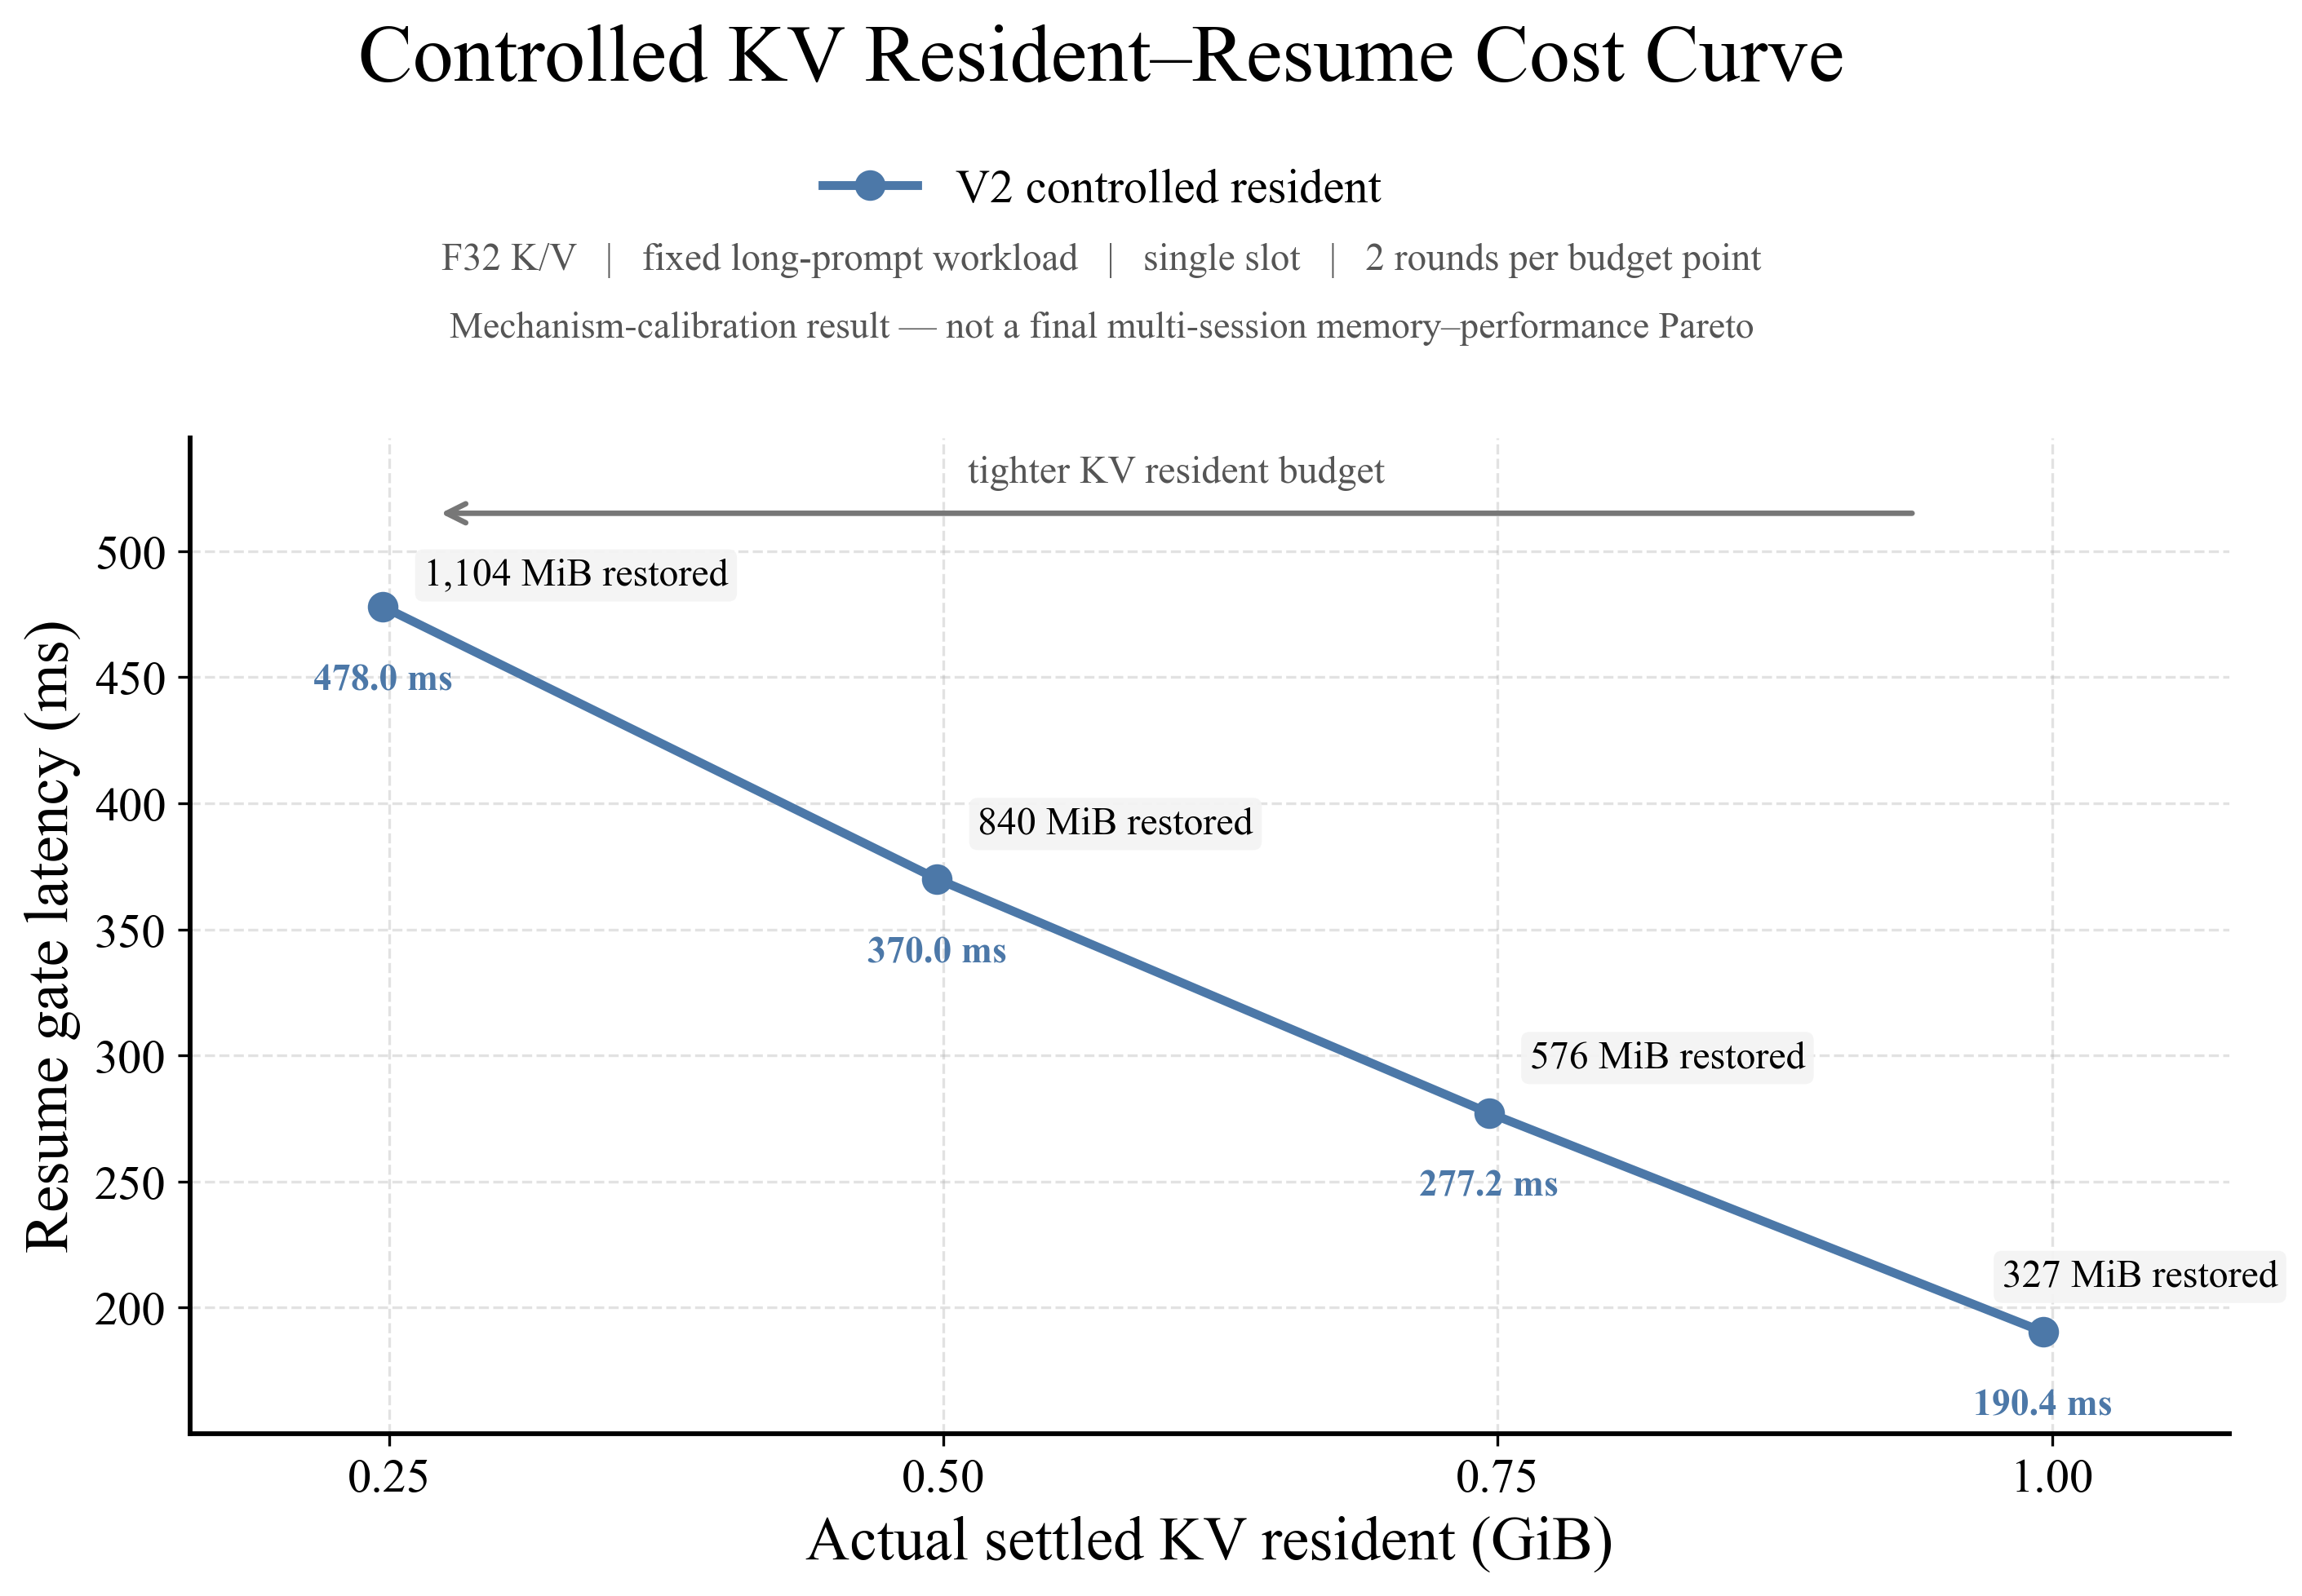
项目介绍
系统架构
模块设计实现
项目测试
项目总结
4.4.3 KV Cache 内存—恢复代价测试
KV Resident | Restore 数据量 | Resume Gate
0.996 GiB | 327 MiB | 190.4 ms
0.746 GiB | 576 MiB | 277.2 ms
0.497 GiB | 840 MiB | 370.0 ms
0.247 GiB | 1104 MiB | 478.0 ms
结果表明，KV resident 压得越低，被 OFFLOAD 的 live KV 越多，Session Resume 时的数据恢复量与 Gate 延迟越高。
因此 KV 内存优化需要在物理驻留量与恢复代价之间进行权衡。

Slide 34
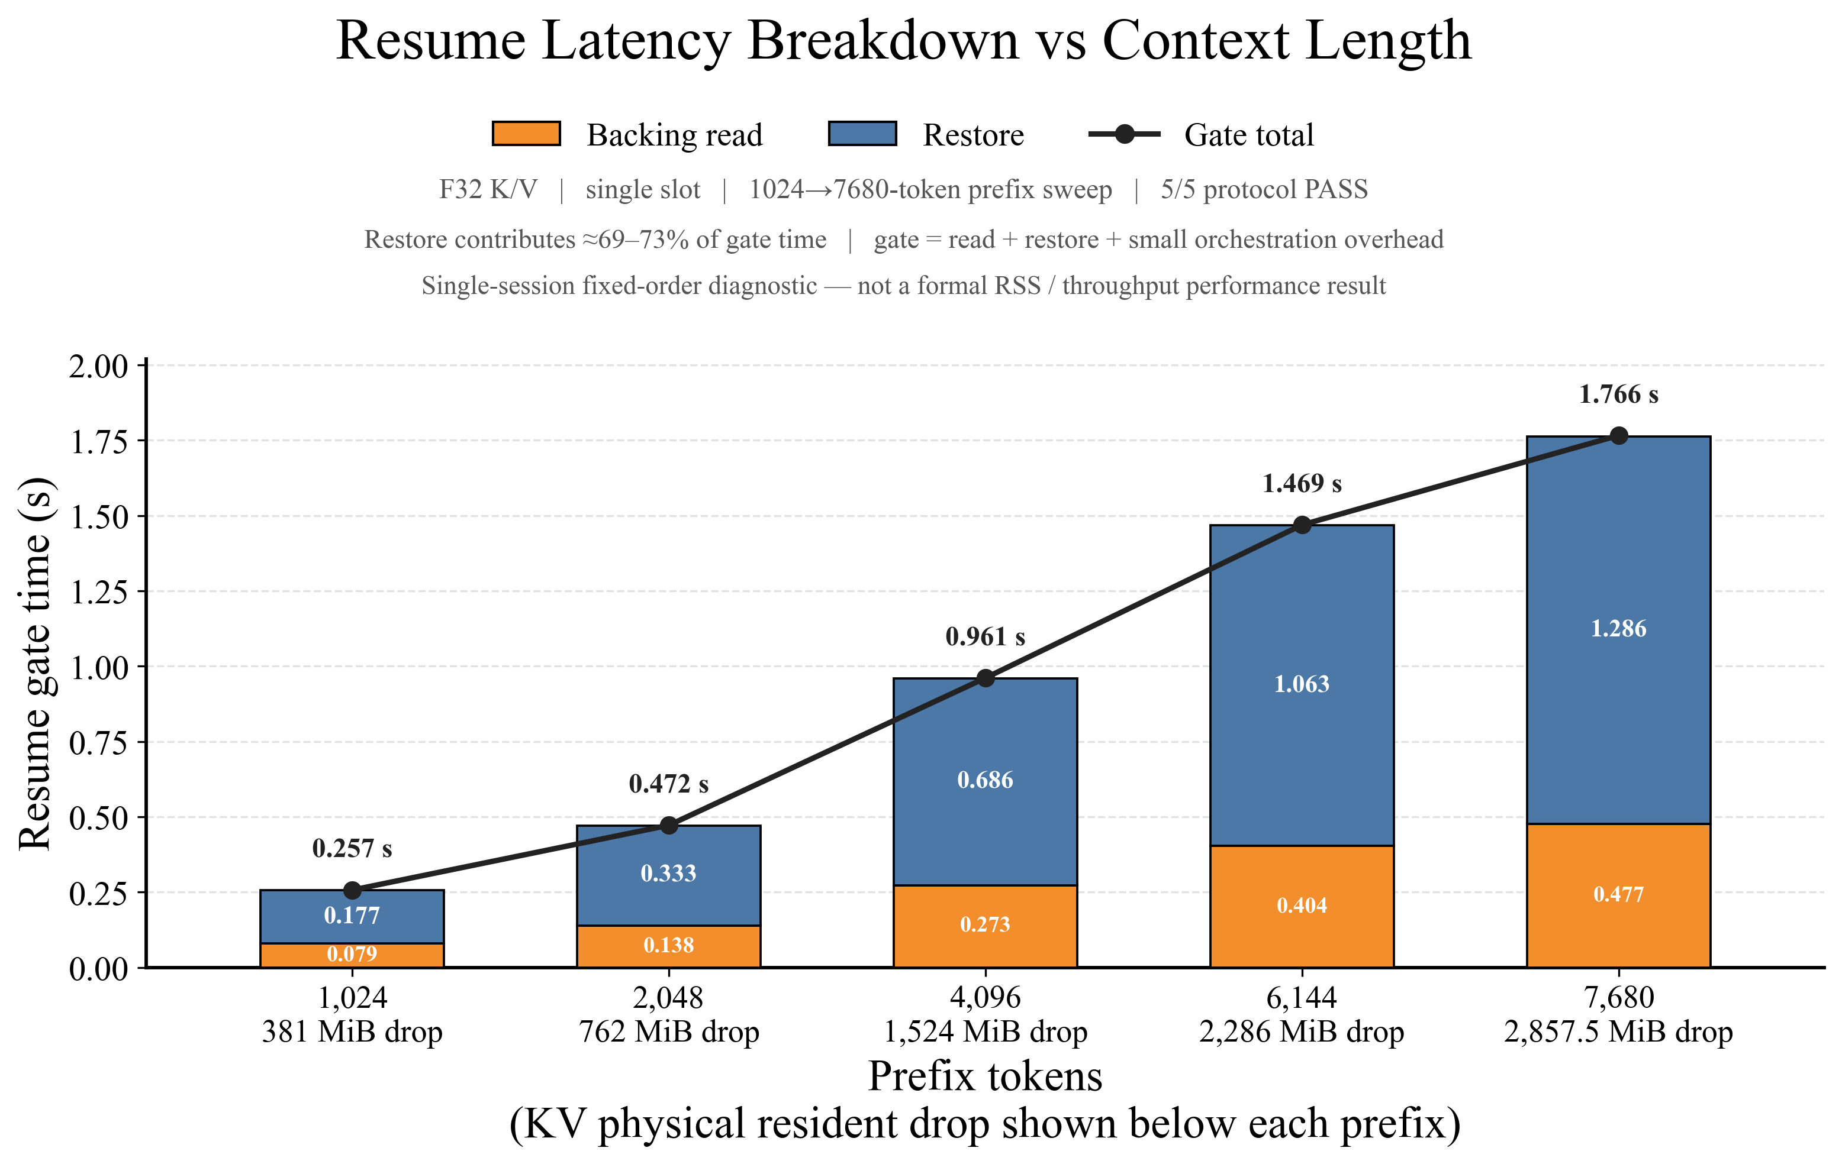
项目介绍
系统架构
模块设计实现
项目测试
项目总结
4.4.4 KV Cache恢复延迟分解
上下文长度 | KV Resident Drop | Backing Read | Restore | Resume Gate
1K | 381 MiB | 0.079 s | 0.177 s | 0.257 s
2K | 762 MiB | 0.138 s | 0.333 s | 0.472 s
4K | 1524 MiB | 0.273 s | 0.686 s | 0.961 s
6K | 2286 MiB | 0.404 s | 1.063 s | 1.469 s
7.5K | 2857.5 MiB | 0.477 s | 1.286 s | 1.766 s
恢复延迟主要由 Backing Read + Restore 构成，其中 Restore 长期占 Gate 约 69%–73%。
上下文越长，恢复数据量越大，Restore 逐渐成为 Session 重访的主要性能瓶颈。

Slide 35
Part.05
项目总结

Slide 36
项目介绍
系统架构
模块设计实现
研究成果
论文总结
5.1 项目工作总结
目标 | 完成情况 | 说明
目标1：分析 LLM 推理访存行为 | 全部完成 | 完成 Dense Layer 顺序访问、MoE Expert 稀疏激活及 KV Cache 物理驻留与 Session 生命周期分析，为显式驻留和运行时调度提供依据。
目标2：构建显式运行时内存管理机制 | 全部完成 | 实现 Dense Flex、MoE Buffer 与 KV Cache Manager，分别以 Layer、ExpertGroup、Block/Cell 为粒度管理动态 Working Set 与物理驻留。
目标3：实现预测预取与 I/O 重叠 | 全部完成 | 实现 Dense Adaptive Ahead、MoE CLG/EAM Prefetch，以及 KV Transfer Group、Read/Restore Pipeline 与 Prefault，降低同步 I/O 对推理关键路径的影响。
目标4：构建 Weight-KV-I/O 全局资源协调机制 | 完成核心框架 | 实现 Memory Planner、Server Memory Governor、Unified Prefetch Budget 与 Reallocation Credit，形成内存压力观测、资源决策、异步执行与反馈再分配闭环。
总体完成度 | 核心功能完成 | 完成从访存分析、差异化驻留管理到全局运行时治理的系统集成，并建立 Dense、MoE、KV 的受控实验与正确性验证体系。

Slide 37
项目介绍
系统架构
模块设计实现
研究成果
论文总结
5.2 现阶段存在的问题
1
极端内存受限下 Dense 仍受 I/O 下界限制
2
跨层共享页仍采用保守保护
3
KV Exact Restore 仍暴露同步恢复开销
4
全局协同收益仍需更强正式 Benchmark

Slide 38
项目介绍
研究思路
模块设计实现
研究成果
论文总结
5.3 未来发展方向
更细粒度的权重驻留与自适应调度
在现有 Layer / ExpertGroup / KV Block 管理基础上，进一步探索 block-level weight streaming，并结合实时 Memory Pressure、I/O 状态与运行阶段动态调整 Working Set、驻留预算和预取深度。目标是在不同模型与内存约束下自动寻找内存—性能平衡点。
完全异步化的 KV Resume/Prefetch
将当前 KV Resume 中的协作式 PREFETCH 进一步改造为独立后台 Worker，结合 Session Deadline、I/O Queue 与 Memory Pressure 提前恢复高优先级 KV。进一步降低 Resume Gate，并减少恢复操作对 Active Decode 的干扰。
扩展到 GPU /
异构内存后端
面向 GPU Backend 重新设计 KV Backing、Host–Device Transfer 与显存驻留管理，探索 CPU DRAM–SSD–GPU 显存之间的分层存储与数据迁移。使 FlexKV-OS 从 CPU 内存治理扩展到边缘 GPU 与异构计算平台。
面向真实服务负载的
长期闭环验证
在现有 model-bound Multi-Session Replay 基础上，扩展到长期运行、多用户并发、不同上下文与 Idle/Resume 分布的 Server Workload。重点验证 Governor 的长期稳定性、Tail Latency、资源竞争与动态再分配收益。

Slide 39
2026年全国大学生计算机系统能力大赛操作系统设计
Thanks
Proj59-Runtime Optimization of LLM Inference for the Memory Constraint System
队伍名称：一起去爬梧桐山队
队伍成员：苏安炫、李思甜
指导老师：夏文、李诗逸

